Slide 1


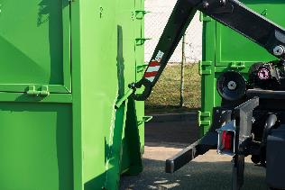
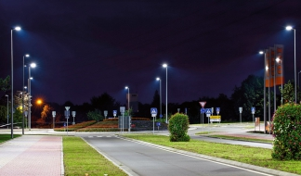
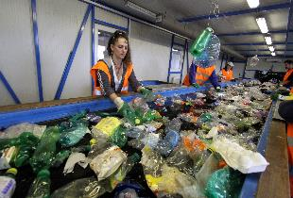

SPOLEK VEŘEJNĚ PROSPĚŠNÝCH SLUŽEB
30. VÝROČÍ ZALOŽENÍ
1991 - 2021

Slide 2
SPOLEK VEŘEJNĚ PROSPĚŠNÝCH SLUŽEB
27. března 1991 – založení Sdružení veřejně prospěšných služeb na 1. plenárním shromáždění v Uherském Brodu
2 sekce: Veřejné osvětlení a Odpadové hospodářství
Předseda – Cabicar Ladislav (TS Prostějov)
Místopředseda a hospodář - Feith Karel (TS Ivančice)
Tajemník a vedoucí sekce VO – Křivý Stanislav (Elplast Brno)
Vedoucí sekce OH – Vrba Stanislav (TS Blansko)
Členové – Doležal Antonín (TS Velké Meziříčí), Hyrš Miroslav (Tempos Břeclav), Gabryš Josef (TS Luhačovice), Krpal František (TS Uherský Brod), Němeček Radoslav (TS Hodonín), Pešek Ladislav (Správa veřejného majetku Brno) a Vrba Josef (TS Blansko)

Slide 3
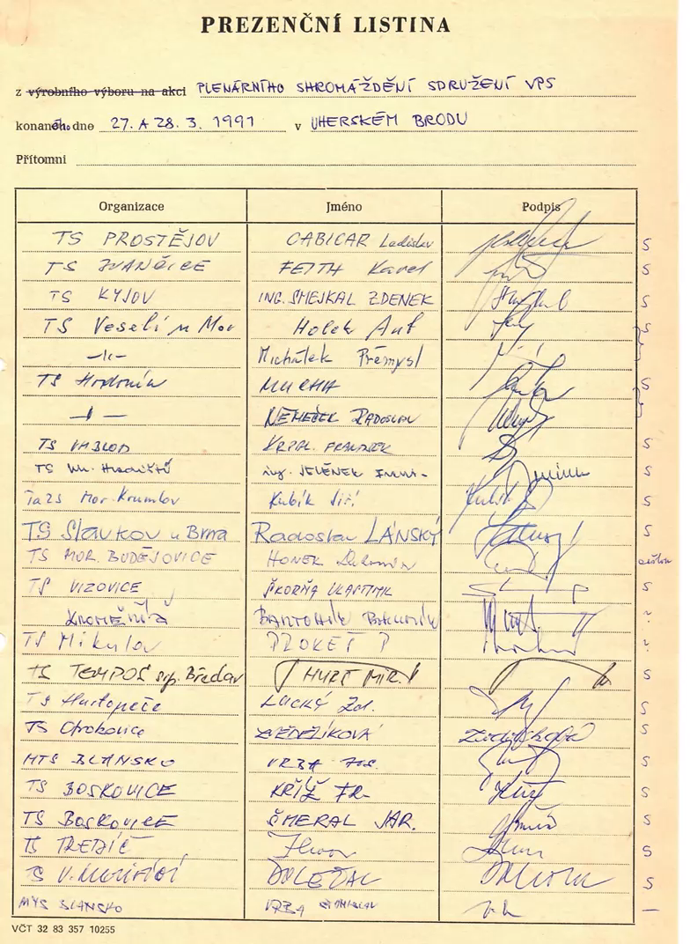
SPOLEK VEŘEJNĚ PROSPĚŠNÝCH SLUŽEB
6.5.1991 – proběhla registrace SVPS u Ministerstva vnitra pod č. VSC/1-6538/91-R
Byl schválen roční členský příspěvek 3.000,- Kč
30. – 31.10.1991 proběhlo 2. plenární shromáždění v Hodoníně
Členská základna činila 24 členů
Příjmy SVPS byly 77 239,- Kč, Výdaje 67 700,- Kč

Slide 4
SPOLEK VEŘEJNĚ PROSPĚŠNÝCH SLUŽEB
1992
29. – 30.1.1992 – proběhlo setkání se zástupci Slovenského sdružení v Senci
28. – 29. 4.1992 – proběhlo 3. plenární zasedání v Čubernici
14. – 15.10.1992 – proběhlo 4. plenární zasedání ve Strážnici
Členská základna činila 24 členů
Rozpočet na rok 1992 byl 72 000,- Kč
Pešek Vladimír byl pověřen funkcí tiskového mluvčího SVPS
Vrba Stanislav oznámil ukončení činnosti v SVPS novým vedoucím sekce OH byl zvolen Gabryš Josef
Nebyla schválena dohoda o spojení s Českomoravským společenstvem místních veřejně prospěšných služeb.

Slide 5
SPOLEK VEŘEJNĚ PROSPĚŠNÝCH SLUŽEB
1993
29. – 30.4.1993 – proběhlo 5. plenární zasedání v Přerově
Členská základna činila 29 členů
Metelka Ivan (TS Veselí na Moravě) a Pavel Suchánek (TS Přerov) byli zvoleni do představenstva
7. – 8.10.1993 – proběhlo 6. plenární zasedání v Břeclavi
Byla schválena sekce veřejné zeleně
Schválena cena za vystoupení zástupců 1 500,- Kč
9. - 10. 3. 1993 – proběhl 1. kongres JOGA Luhačovice se záštitou SVPS
22.10.1993 – proběhla odborné exkurze do Rakouska na výstavu UTEC ABSORGA ve Vídni
Příjmy SVPS byly 90 131,- Kč, Výdaje 160 866,- Kč

Slide 6
SPOLEK VEŘEJNĚ PROSPĚŠNÝCH SLUŽEB
1994
3.3.1994 – proběhlo setkání se zástupci ZOVZ SR v Hodoníně
14. – 15.4.1994 – proběhlo 7. plenární shromáždění v Jelenovské
Členská základna činila 42 členů
Proběhly volby do představenstva
Předseda – Cabicar Ladislav (TS Prostějov)
Místopředseda a hospodář - Feith Karel (TS Ivančice)
Tajemník a vedoucí sekce VO – Křivý Stanislav (Elplast Brno)
Vedoucí sekce OH – Gabryš Josef (JOGA Luhačovice)
Členové – Hyrš Miroslav (Tempos Břeclav), Krpal František (TS Uherský Brod), Metelka Ivan (TS Veselí na Moravě), Němeček Radoslav (TS Hodonín), Pešek Ladislav (Správa veřejného majetku Brno), Ryšánek Pavel (TS Lipník nad Bečvou) a Pavel Suchánek (TS Přerov)

Slide 7
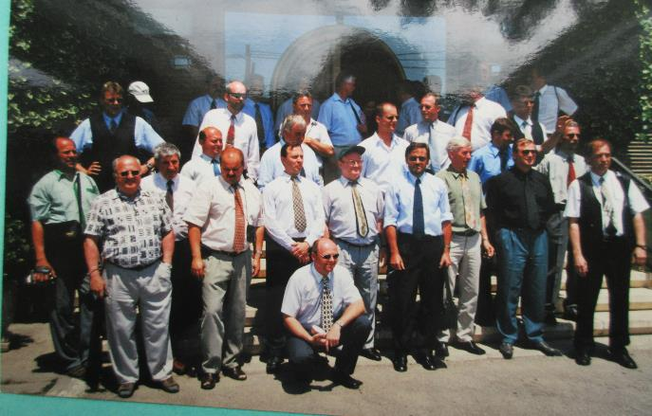
SPOLEK VEŘEJNĚ PROSPĚŠNÝCH SLUŽEB
1994
Exkurze Entsorga Kolín
19. – 20.5.1994 – proběhla odborná exkurze do Německa ENTSORGA v Kolíně nad Rýnem
21.6.1994 – proběhlo společné setkání představenstev SVPS A ZOVZ SR ve Skalici
10. – 11.11.1994 - proběhlo 8. plenární shromáždění v Luhačovicích
Nebylo schváleno členství .A.S.A. Brno
Členská základna činila 49 členů

Slide 8
SPOLEK VEŘEJNĚ PROSPĚŠNÝCH SLUŽEB
1995
13. – 14.4.1995 – proběhlo 9. plenární zasedání v Rusavě
Členská základna činila 49 členů
Členský příspěvek 5 000,- Kč pro všechny členy
Schválena revizní komise – Hyrš Miroslav (TEMPOS Břeclav), Krupa Josef (TS Uherské Hradiště), Kříž František (TS Boskovice)
Schválena sekce ekonomicko právní – vedoucí Hyrš Miroslav (TEMPOS Břeclav)
25. – 26.5.1995 – proběhlo školení sekce EP v Břeclavi
12. – 13.10.1995 – proběhlo 10 plenární zasedání v Hustopečích
Rozpočet na rok 1995 byl 260 000,- Kč
Mertl Josef (TS Karviná) a Jaroslav Mynář (TS Velké Meziříčí) byli zvoleni do představenstva

Slide 9
SPOLEK VEŘEJNĚ PROSPĚŠNÝCH SLUŽEB
1996
21.3.1996 – proběhlo v Hodoníně setkání zástupců SVPS, ZVPZ a ČMSVPS
24. – 25.4.1996 – proběhl seminář VO v Brně
25. – 26.4.1996 – proběhlo 11. plenární zasedání v Brně
Členská základna činila 51 členů
Místopředseda a hospodář Pešek Vladimír (SVM Brno)
Kříž František (TS Boskovice) byl zvolen do představenstva
13. – 14.6.1996 – proběhl seminář sekce EP v Hodoníně
Do revizní komise byl zvolen Kainz Jan (městské služby Rýmařov)
10. – 11.10.1996 – proběhlo 12. plenární zasedání v Břeclavi
Členská základna činila 54 členů
Byla schválena transformace sdružení na zájmové sdružení fyzických a právnických osob

Slide 10
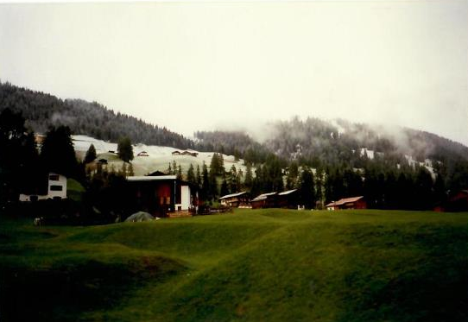
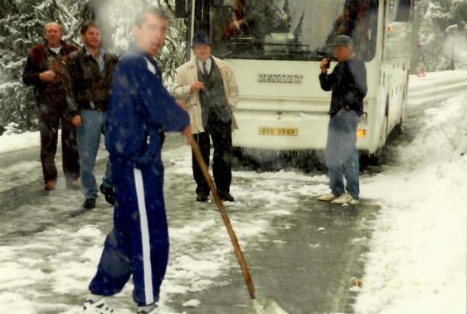
SPOLEK VEŘEJNĚ PROSPĚŠNÝCH SLUŽEB
11. – 13.9.1996 – proběhla odborná exkurze do Švýcarska (Howal)

Slide 11
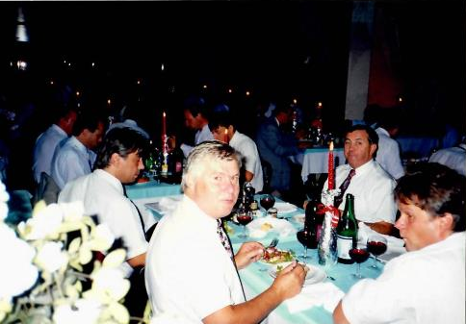
SPOLEK VEŘEJNĚ PROSPĚŠNÝCH SLUŽEB
1997
20. – 22.3.1997 – proběhla návštěva delegace ISWA prezidenta p. Hakanrylandera a prezidenta švédského sdružení p. Wiqista
17. – 18.4.1997 – proběhlo 13. plenární zasedání v Malé Morávce
Členská základna činila 53 členů
Členský příspěvek 7 000,- Kč pro všechny členy
Neschválil se vstup do ISWA
Léto 1997 – pomoc členů SVPS při povodních na Moravě
13. – 17.9.1997 – proběhla odborná exkurze do Itálie (I-tec Ostrava)
16. – 17.10.1997 – proběhla 14. valná hromada v Teplicích
Příjmy SVPS byly 592 886,- Kč, Výdaje 647 866,- Kč
Exkurze Itálie

Slide 12
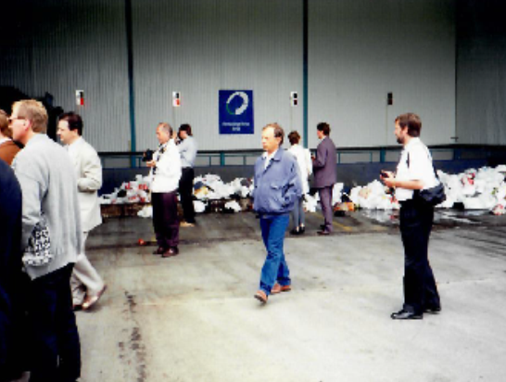
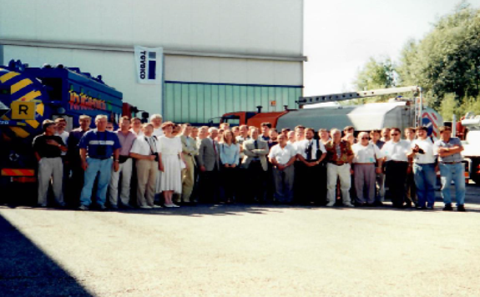
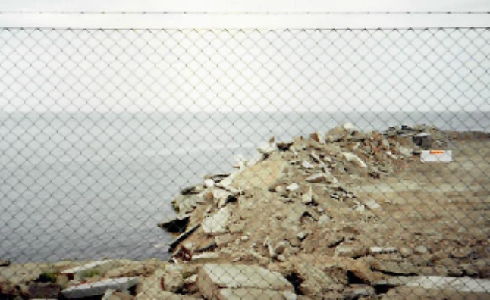
SPOLEK VEŘEJNĚ PROSPĚŠNÝCH SLUŽEB
1997
Exkurze Švédsko
Exkurze Itálie
Skládka odpadů na švédském pobřeží

Slide 13
SPOLEK VEŘEJNĚ PROSPĚŠNÝCH SLUŽEB
1998
20.3.1998 – proběhla registrace změny sídla SVPS do Prostějova
16. – 17.4.1998 – proběhla 15. valná hromada ve Všemině
Členská základna činila 56 členů
Odvárka Miloš byl delegován do redakční rady časopisu odpady
Schválena sekce místních komunikací – vedoucí Kainz Jan (Městské služby Rýmařov)
7. 5.1998 – proběhl seminář sekce OH v Novém Městě na Moravě
20. 5.1998 – proběhl seminář sekce VO v Brně
28. – 29.5.1998 – proběhl seminář sekce EP ve Velkých Bílovicích
Byl zaslán dopis na MŽP p. Kužvartovi o možnosti účasti v poradním sboru ministra
13. – 18.6.1998 – proběhla odborná exkurze do Holandska (Van Gansenwinkel)
8. – 9.10.1998 – proběhla 16. valná hromada v Hodoníně
Členská základna činila 61 členů

Slide 14
SPOLEK VEŘEJNĚ PROSPĚŠNÝCH SLUŽEB
1998
20.3.1998 – proběhla registrace změny sídla SVPS do Prostějova
16. – 17.4.1998 – proběhla 15. valná hromada ve Všemině
Členská základna činila 56 členů
Odvárka Miloš byl delegován do redakční rady časopisu odpady
Schválena sekce místních komunikací – vedoucí Kainz Jan (Městské služby Rýmařov)
7. 5.1998 – proběhl seminář sekce OH v Novém Městě na Moravě
20. 5.1998 – proběhl seminář sekce VO v Brně
28. – 29.5.1998 – proběhl seminář sekce EP ve Velkých Bílovicích
Byl zaslán dopis na MŽP p. Kužvartovi o možnosti účasti v poradním sboru ministra
13. – 18.6.1998 – proběhla odborná exkurze do Holandska (Van Gansenwinkel)
8. – 9.10.1998 – proběhla 16. valná hromada v Hodoníně
Členská základna činila 61 členů

Slide 15
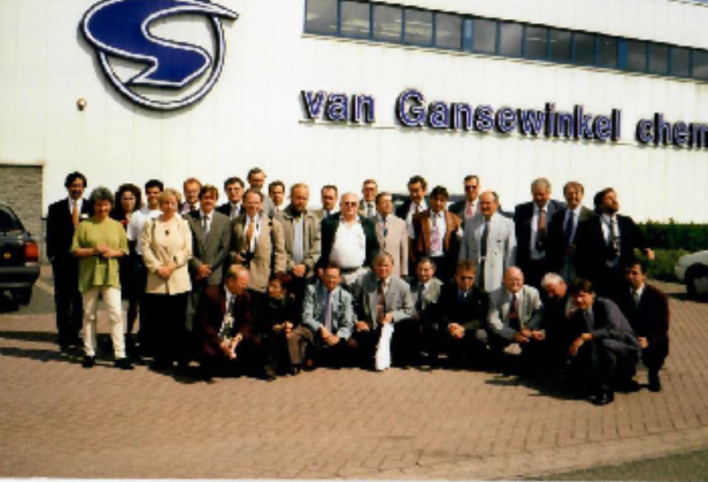
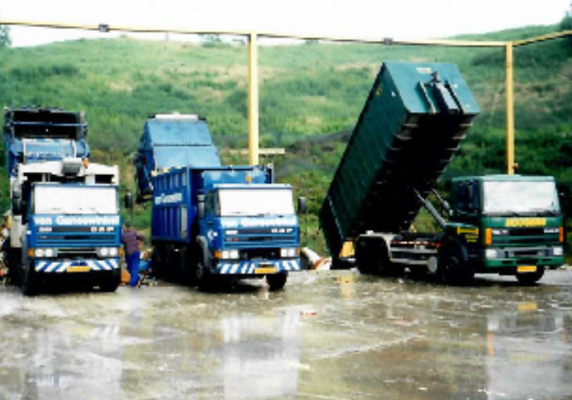
SPOLEK VEŘEJNĚ PROSPĚŠNÝCH SLUŽEB
Exkurze Holandsko

Slide 16
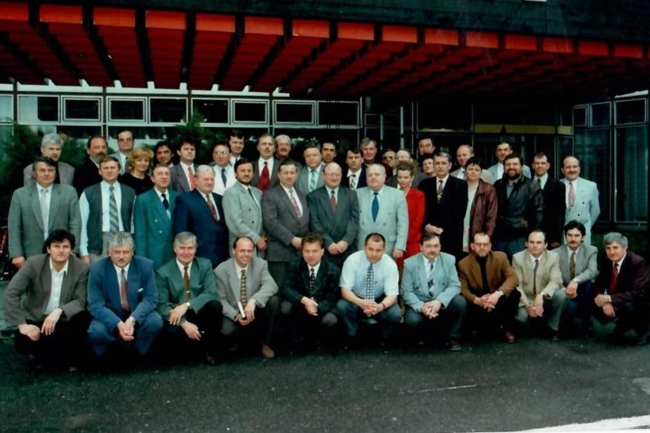
SPOLEK VEŘEJNĚ PROSPĚŠNÝCH SLUŽEB
Valná hromada Všemina

Slide 17
SPOLEK VEŘEJNĚ PROSPĚŠNÝCH SLUŽEB
1999
15. – 16.4.1999 – proběhla 17. valná hromada v Prostějově
2. – 3.6.1999 – proběhl seminář sekce EP ve Valticích
16. – 27.5.1999 – proběhla odborná exkurze do Kanady a USA (Pražský klub)
13. – 18.6.1999 – proběhla odborná exkurze do Německa (Hanes)
Proběhlo jednání v Parlamentu ČR o možnosti účasti v podvýboru pro suroviny a odpady
Zaslány podněty spolu s ČAOH ohledně připravovaného Zákona o odpadech
6. – 7.10.1999 – proběhl seminář VO ve Velkých Bílovicích
14. – 15.10.1999 – proběhla 18. valná hromada v Kopřivnici
Členská základna činila 69 členů
Členský příspěvek 7 000,- Kč, ostatní 15 000,- Kč. Vystavovatelé 2 500,- Kč
Hospodář Mynář Jaroslav (TS Velké Meziříčí)
10. 11.1999 – proběhl seminář MK v Chudobíně

Slide 18
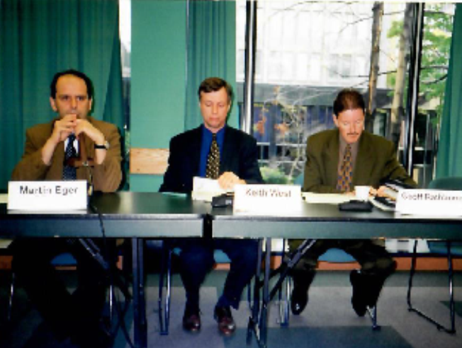
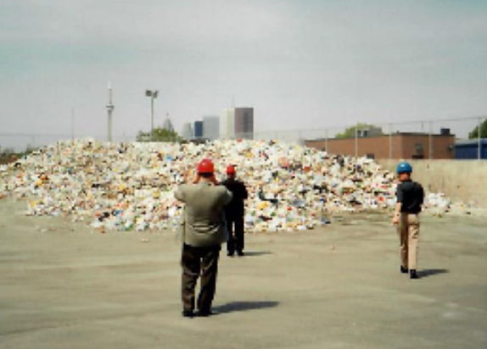
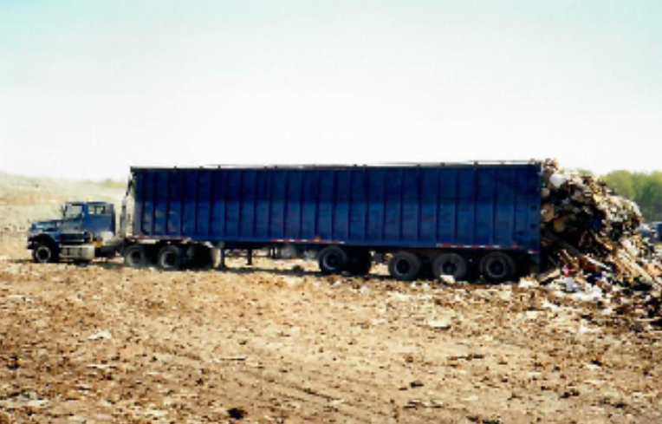
SPOLEK VEŘEJNĚ PROSPĚŠNÝCH SLUŽEB
Exkurze Kanada a USA

Slide 19
SPOLEK VEŘEJNĚ PROSPĚŠNÝCH SLUŽEB
2000
Místopředseda Němeček Radoslav (TESPRA Hodonín)
13. – 14.4.2000 – proběhla 19. valná hromada v Suché Rudné
Členská základna činila 68 členů
Do revizní komise byla zvolena Dvořáková Věra (TS Hustopeče)
10. – 11.5.2000 – proběhl seminář VO ve Velkých Bílovicích
15. – 21.5.2000 – proběhla odborná exkurze do Anglie (A-tec)
25. – 26.5.2000 – proběhl seminář sekce EP ve Valticích
12. – 13.10.2000 – proběhl seminář MK v Chudobíně
13. – 18.6.1999 – proběhla odborná exkurze do Německa (Hanes)
2. – 3.11.2000 proběhla 20. valná hromada v Třeboni
Členská základna činila 75 členů
Vystoupilo 38 zástupců výrobců a služeb

Slide 20
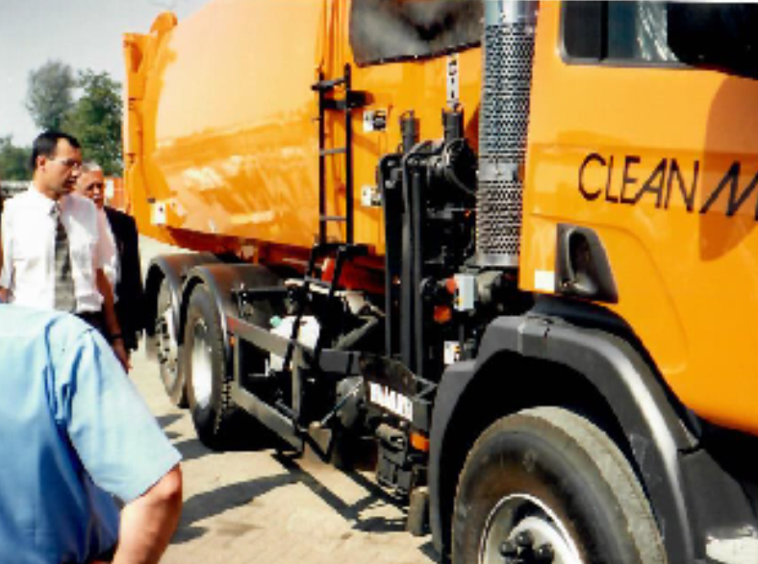
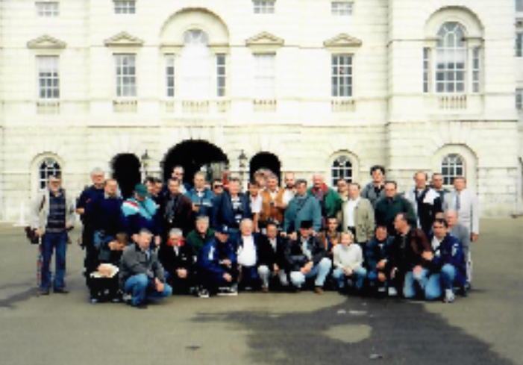
SPOLEK VEŘEJNĚ PROSPĚŠNÝCH SLUŽEB
Exkurze Anglie

Slide 21
SPOLEK VEŘEJNĚ PROSPĚŠNÝCH SLUŽEB
2001
16. – 17.1.2001 – společné zasedání představenstev SVPS a ZOVP ve Skalici, příprava dohody V4
21.3.2001 – bylo schváleno zřízení stránek www.svps.cz
Správcem stránek bylo pověřeno SLUMEKO Kopřivnice
28.3.2001 – proběhlo jednání se zástupci ČAOH, SVPS a EKO-KOMU o přidělování akreditací firem
12. – 13.4.2001 – proběhla 21. valná hromada v Nové Pace
Do revizní komise byla zvolena Laifer Martin (TS Tišnov)
27.4.2001 – proběhlo jednání se zástupci APWA v Brně
10. – 11.5.2001 – proběhl seminář sekce EP ve Valticích
27.5. – 2.6.2001 –proběhla odborná exkurze do Francie a Španělska (Hanes, Renault)
7. – 8.6.2001 – proběhl seminář VO ve Kobylí na Moravě
18. – 19.10.2001 – proběhla 22. valná hromada v Praze
Členská základna činila 79 členů

Slide 22
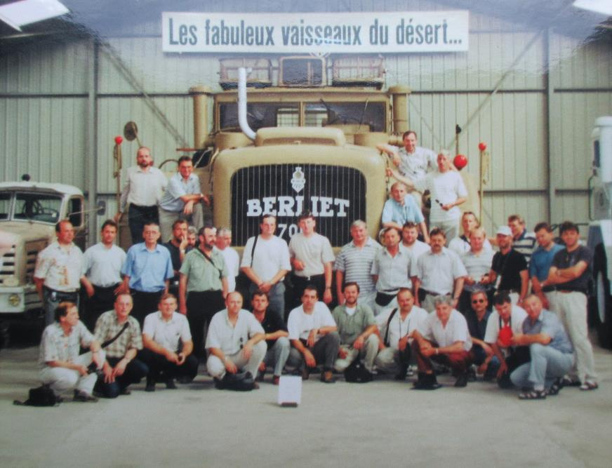
SPOLEK VEŘEJNĚ PROSPĚŠNÝCH SLUŽEB
Exkurze Francie a Španělsko

Slide 23
SPOLEK VEŘEJNĚ PROSPĚŠNÝCH SLUŽEB
2002
Byl zaslán dopis do Parlamentu ČR k problematice světelného znečištění
11.4.2002 – proběhl seminář sekce OH ve Žďáru nad Sázavou
18. – 19.4.2002 – proběhla 23. valná hromada v Hodoníně
Členská základna činila 84 členů
8. – 13.5.2002 – proběhla odborná exkurze do Švýcarska (INGE Brno)
30. – 31.5.2002 – proběhl seminář sekce EP v Hlohovci
Léto 2002 – pomoc členů SVPS při povodních v Čechách
15. – 18.9.2002 – proběhla odborná exkurze do Německa (CROY Rakovník)
19.8.2002 – zasláno 100 000,- Kč na konto Člověk v tísni – SOS povodně
12. – 13.9.2002 – proběhl seminář VO ve Kobylí na Moravě
Rozdělení firem členům představenstva pro krizové řízení
10. – 11.10.2002 – proběhla 24. valná hromada v Kroměříži
Členská základna činila 88 členů
Z názvu SVPS bylo vypuštěno pro Moravu a Slezsko

Slide 24
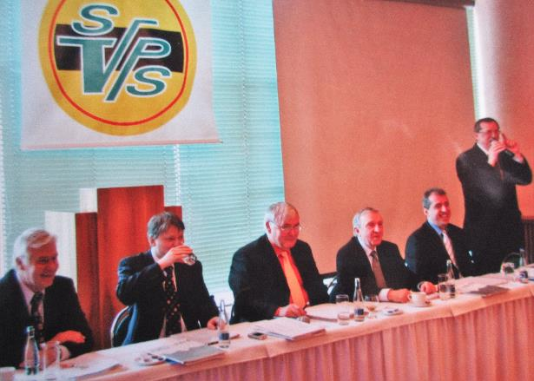
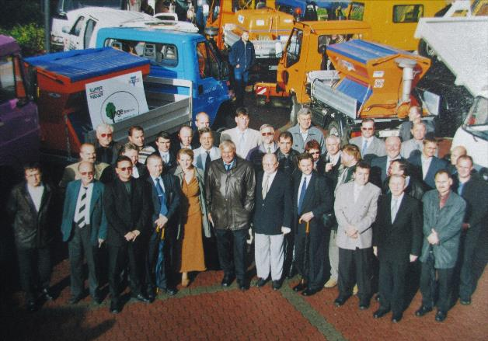
SPOLEK VEŘEJNĚ PROSPĚŠNÝCH SLUŽEB
Valná hromada Hodonín

Slide 25
SPOLEK VEŘEJNĚ PROSPĚŠNÝCH SLUŽEB
2003
6.2.2003 – založeno SUCO
10. – 11.4.2003 – proběhla 25. valná hromada v Brandýse nad Labem
Do představenstva SUCO byli zvoleni Březina Karel (SLUMEKO Kopřivnice) a Odvárka Miloslav (ODAS Žďár nad Sázavou)
Vystoupilo 28 zástupců výrobců a služeb
29. – 30.5.2003 – proběhl seminář sekce EP v Lednici
23. – 27.8.2003 – proběhla návštěva delegace SVPS na kongresu APWA v San Diegu (Neužil)
11. – 12.9.2003 – proběhl seminář VO ve Kobylí na Moravě
5.9.2003 – proběhl turnaj v bowlingu v Brně
9. – 10.10.2003 – proběhla 26. valná hromada ve Velkých Losinách
Členská základna činila 93 členů
Vystoupilo 28 zástupců výrobců a služeb
Cabicar Ladislav ukončil činnost

Slide 26
SPOLEK VEŘEJNĚ PROSPĚŠNÝCH SLUŽEB
2003
Proběhly volby do představenstva
Předseda – Odvárka Miloš(ODAS Žďár nad Sázavou)
Místopředseda – Němeček Radoslav (Megawaste Hodonín)
Hospodář – Mynář Jaroslav (TS Velké Meziříčí)
Tajemník a vedoucí sekce VO – Křivý Stanislav
Vedoucí sekce OH – Březina Karel (SLUMEKO Kopřivnice)
Vedoucí sekce EP – Hyrš Miroslav (Tempos Břeclav)
Vedoucí sekce MK a VZ – Fiala Petr (TS Bruntál),
Členové – Janíček Vladimír (TS Třeboň), Mudroch Antonín (Biopas Kroměříž) a Neužil Jiří (Remit Šternberk)
Proběhly volby do kontrolní komise
Předseda – Lánský Radek (TS Slavkov u Brna)
Členové – Gaizura Pavel (TS Velká Bíteš) a Horčíková Gabriela (TS Moravská Třebová)
Příjmy SVPS byly 927 595,- Kč, Výdaje 761 052,- Kč

Slide 27
SPOLEK VEŘEJNĚ PROSPĚŠNÝCH SLUŽEB
2004
Změna sídla SVPS do Žďáru nad Sázavou
29.3. – 8.4.2004 návštěva delegace APWA
8. – 9.4.2004 – proběhla 27. valná hromada v Třeboni
Členská základna činila 93 členů
Podepsána smlouva o spolupráci SVPS a APWA
29. – 30.4.2004 – proběhl seminář VO v Brně
8. – 11.5.2004 – proběhla odborná exkurze na Slovensko (ZOVP)
27. – 28.5.2004 – proběhl seminář EP ve Valticích
Pomoc ve Vysokých Tatrách s následky vichřice (14 pracovníků na 8 dní)
14. – 15.10.2004 – proběhla 28. valná hromada v Buchlově
6. – 9.11.2004 – proběhla odborná exkurze ve Francii (Renault)
11. – 12.11.2004 – proběhlo školení BOZP v Raztoce
Byly připraveny nové stanovy SVPS
Příjmy SVPS byly 993 775,- Kč, Výdaje 1 179 149,- Kč

Slide 28
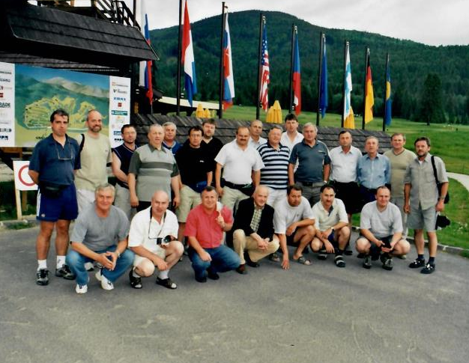
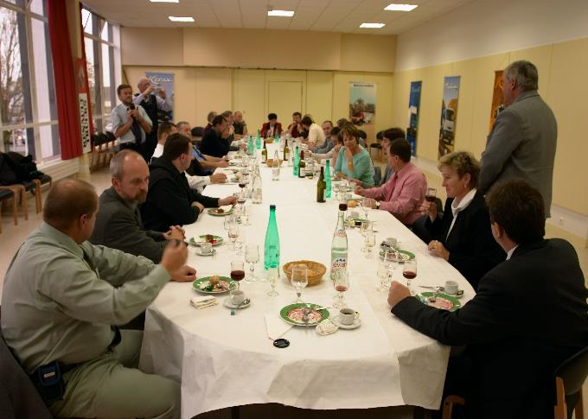
SPOLEK VEŘEJNĚ PROSPĚŠNÝCH SLUŽEB
2004
Exkurze Slovensko
Exkurze Anglie

Slide 29
SPOLEK VEŘEJNĚ PROSPĚŠNÝCH SLUŽEB
2005
14. – 15.4.2005 – proběhla 29. valná hromada na Hrubé Skále
Členská základna činila 97 členů
Vystoupil zástupce APWA p. Kalynchuk s přednáškou
Byl schválen zástupce SVPS do Rady odpadového hospodářství při MŽP
Byl zaslán společný dopis s představenstvem Rady měst a obcí Parlamentu ČR ohledně DPH
26. – 27.5.2005 – proběhl seminář EP v Lednici
Odvárka Miloš byl schválen do Rady pro odpadové hospodářství ministra ŽP
13. – 15.6.2005 – proběhla odborná exkurze do Anglie (A-tec)
20. – 21.10.2005 – proběhla 30. valná hromada ve Slavkově u Brna
Členská základna činila 100 členů
Byla schválena sekce Zahraničních vztahů – Jiří Neužil (Remit Šternberk)
11. – 12.11.2005 – proběhlo školení BOZP v Raztoce
Příjmy SVPS byly 1 201 727,- Kč, Výdaje 1 210 709,- Kč

Slide 30
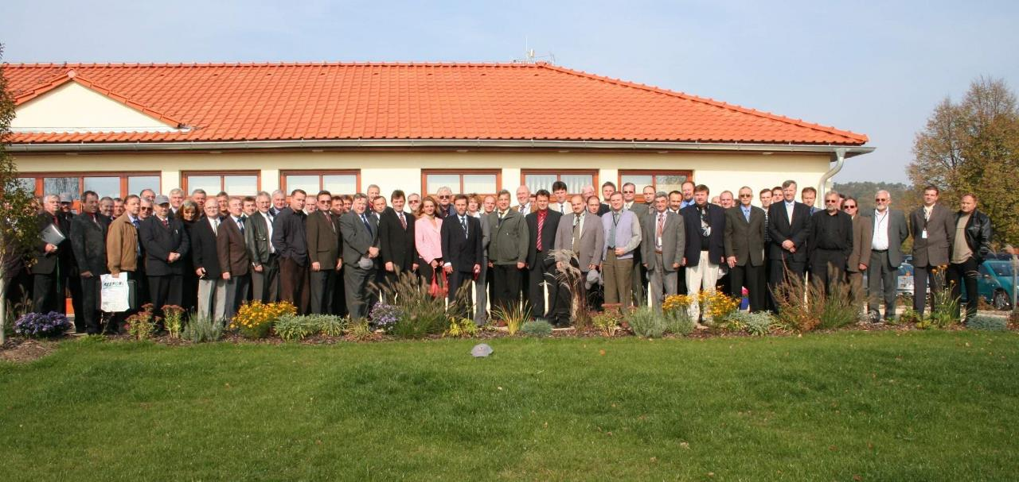
SPOLEK VEŘEJNĚ PROSPĚŠNÝCH SLUŽEB
Valná hromada Slavkov u Brna

Slide 31
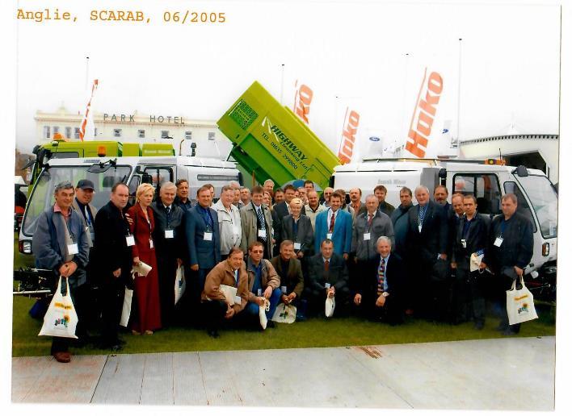
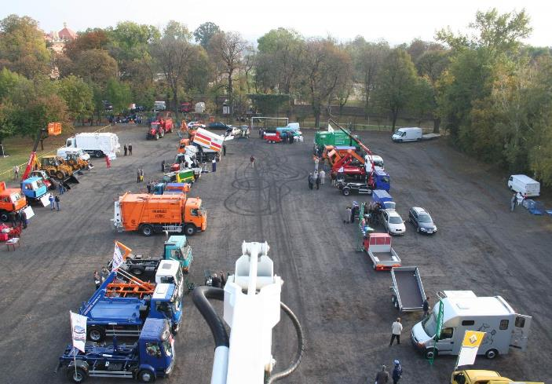
SPOLEK VEŘEJNĚ PROSPĚŠNÝCH SLUŽEB
Exkurze Anglie
Valná hromada Slavkov u Brna

Slide 32
SPOLEK VEŘEJNĚ PROSPĚŠNÝCH SLUŽEB
2006
30. – 31.3.2006 proběhl seminář MK a VZ v Malé Morávce
19.4.2006 – proběhl seminář VO v Brně
18. – 19.5.2006 – proběhl seminář EP v Lednici
6.6.2006 – proběhla 31. valná hromada v Hradci Králové
Členská základna činila 97 členů
Vystoupili zástupci delegace APWA Dwyne Kalynczak, John Lisenko a Guy Citon
Vystoupilo 26 zástupců výrobců a služeb
8. – 17.9.2006 – proběhla odborná exkurze do USA (APWA, letělo 14 členů SVPS)
12. – 13.10.2006 – proběhla 32. valná hromada v Strážnici
Společná valná hromada SVPS a ZOVP
26.10.2006 – proběhl tenisový turnaj v Prostějově

Slide 33
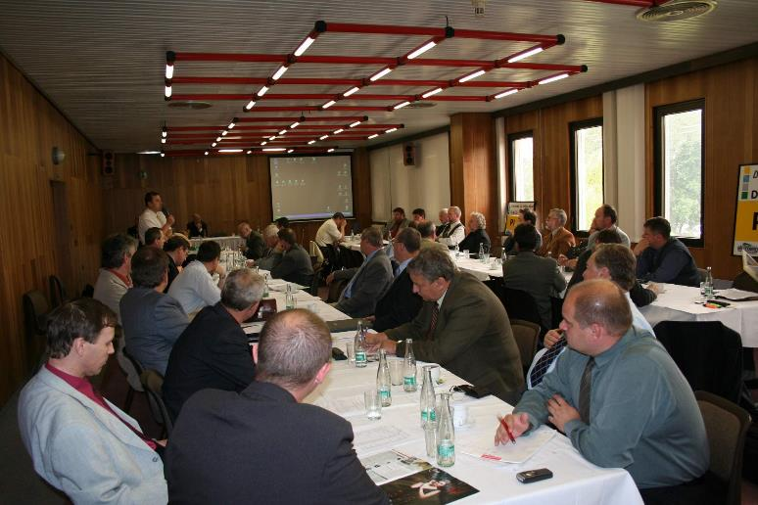
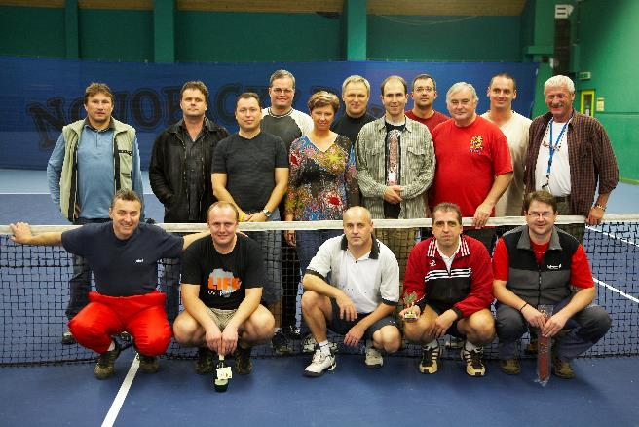
SPOLEK VEŘEJNĚ PROSPĚŠNÝCH SLUŽEB
Valná hromada Hradec Králové
Tenis Prostějov

Slide 34
SPOLEK VEŘEJNĚ PROSPĚŠNÝCH SLUŽEB
2007
26. – 27.4.2007 – proběhla 33. valná hromada ve Žďáru nad Sázavou
10. – 11.5.2007 – proběhl seminář EP v Bořeticích
Byl zaslán dopis Ministerstvu financí ohledně zrušení věcně usměrňovaných cen za svoz odpadů
20. – 23.5.2007 – proběhla odborná exkurze do Německa a Dánska (Unikont Praha)
13. – 14.6.2007 – proběhly Odpadové dny v Hradci Králové partnerem bylo SVPS
3. – 6. 10.2007 – proběhla návštěva delegace APWA v ČR a SR
4. – 5.10.2007 – proběhla 34. valná hromada v Trenčianských Teplicích
Společná valná hromada SVPS a ZOVP
Členská základna činila 100 členů
18.10.2007 proběhl seminář VO ve Zlíně
15.11.2007 proběhl seminář BOZP ve Frýdku Místku
Příjmy SVPS byly 998 035,- Kč, Výdaje 908 327,- Kč

Slide 35
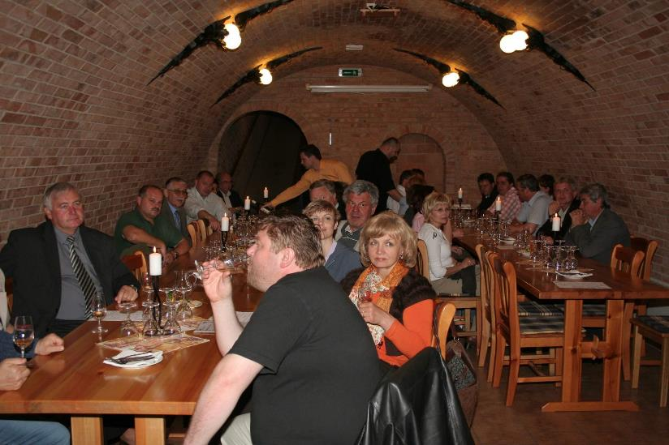

SPOLEK VEŘEJNĚ PROSPĚŠNÝCH SLUŽEB
Seminář EP Bořetice
Exkurze Dánsko

Slide 36
SPOLEK VEŘEJNĚ PROSPĚŠNÝCH SLUŽEB
2008
10. – 11.4.2008 – proběhla 35. valná hromada v Olomouci
Členská základna činila 106 členů
Byla schválena spolupráce s veletrhem URBIS Brno
Byla schválena prezentace na veletrhu FOR WASTE Praha
Vystoupili zástupci kolektivních systému Asekol, Ekolamp, Elektrovin a Ekokom
15. – 16.5.2008 – proběhl seminář EP v Bořeticích
15.6.2008 proběhlo jednání v Senátu ČR – strategie rozvoje nakládání s odpady
16. – 17.10.2008 – proběhla 36. valná hromada v Trenčianských Teplicích
Proběhly volby do představenstva:
Předseda, hospodář – Mynář Jaroslav (TS Velké Meziříčí)
Místopředseda – Kostelník František (TS Zlín)
Vedoucí sekce OH – Březina Karel (SLUMEKO Kopřivnice)
Vedoucí sekce EP – Hyrš Miroslav (Tempos Břeclav)
Vedoucí sekce MK a VO – Fiala Petr (TS Bruntál) Vedoucí sekce VZ – Janíček Vladimír (TS Třeboň) Vedoucí sekce Zahraničních vztahů – Neužil Jiří (Remit Šternberk) Členové – Janovský Jiří (A-tes servis Frýdek Místek), Mudroch Antonín (Biopas Kroměříž)

Slide 37
SPOLEK VEŘEJNĚ PROSPĚŠNÝCH SLUŽEB
2008
Říjen 2008 – proběhlo jednání se zástupci SMO ČR
Zaslán dopis ministru Bursíkovi k zákonu o odpadech
Listopad 2008 – proběhl seminář k DPH v Rožnově pod Radhoštěm
Listopad 2008 – proběhla schůzka SVPS, ČAOH, EKO-KOMU a SMO ČR k druhotným surovinám
Prosinec 2008 – proběhlo jednání na Finančním ředitelství ohledně DPH

Slide 38
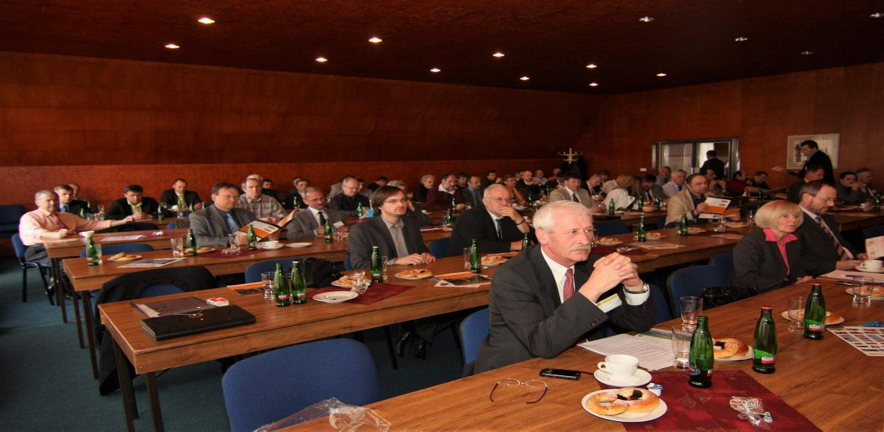
SPOLEK VEŘEJNĚ PROSPĚŠNÝCH SLUŽEB
Valná hromada Olomouc

Slide 39
SPOLEK VEŘEJNĚ PROSPĚŠNÝCH SLUŽEB
2009
16.1.2009 – proběhla změna sídla SVPS do Velkého Meziříčí
Leden 2009 – proběhlo jednání se zástupci Unie zaměstnavatelských svazů
24.2.2009 – byly zaslány odpovědi na otázky k novele zákona o pozemních komunikací časopisu Moderní obec
16.3.2009 – byly zaslány připomínky k návrhu zákona o odpadech MŽP
Březen 2009 – proběhlo jednání na MPO k návrhu zákona o odpadech
9. – 10.4.2009 – proběhla 37. valná hromada ve Všemině
Členská základna činila 106 členů
14. – 15.5.2009 – proběhl seminář EP v Bořeticích
3. – 6.6.2009 – proběhla odborná exkurze do Maďarska
31.7.2009 – byl zaslán dopis na MF panu Janotovi na zrušení věcně usměrňovaných cen na svoz domovního odpadu

Slide 40
SPOLEK VEŘEJNĚ PROSPĚŠNÝCH SLUŽEB
2009
4.9.2009 – byl schválen Mynář Jaroslav do Rady pro odpadové hospodářství
21. – 23.9.2009 – účast zástupců SVPS na kongresu ANS v Německu
30.9.2009 – zaslalo SVPS na Radu pro OH připomínky k zákonu o odpadech
13. – 14.10.2009 – proběhla 38. valná hromada v Jeseníku
Vystoupila Rút Bízová z MŽP ohledně příprav legislativních změn
Vystoupil zástupce APWA Mark Whitfield
Vystoupilo 47 zástupců výrobců a služeb
14.10.2009 – Neužil Jiří se účastnil kulatého stolu mna MŽP k problematice druhotných surovin
4.11.2009 – proběhlo školení BOZP v Prostějově
5.11.2009 – proběhl tenisový turnaj v Prostějově
Příjmy SVPS byly 1 144 014,- Kč, Výdaje 1 063 020,- Kč

Slide 41
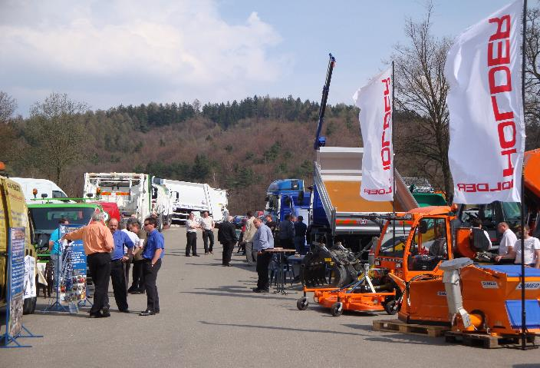
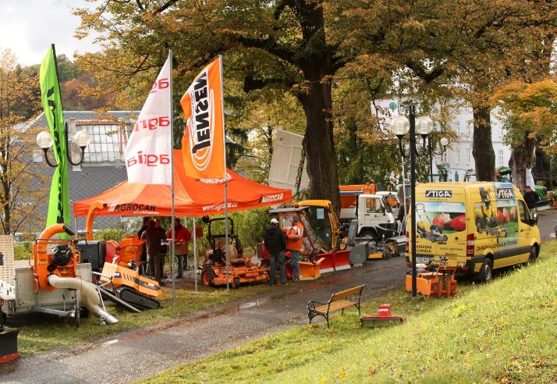
SPOLEK VEŘEJNĚ PROSPĚŠNÝCH SLUŽEB
Valná hromada Všemina
Valná hromada Jeseník

Slide 42
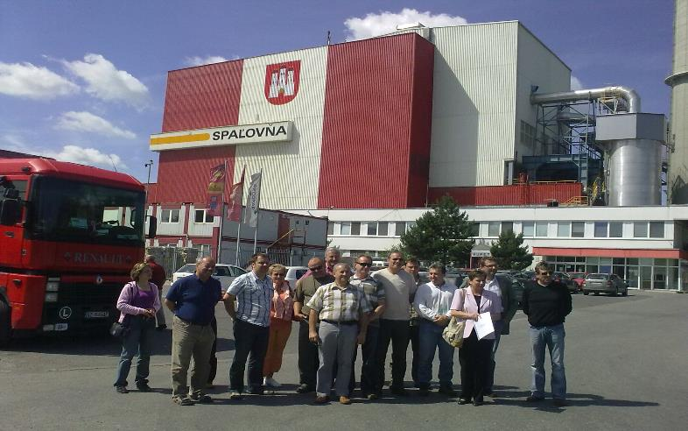
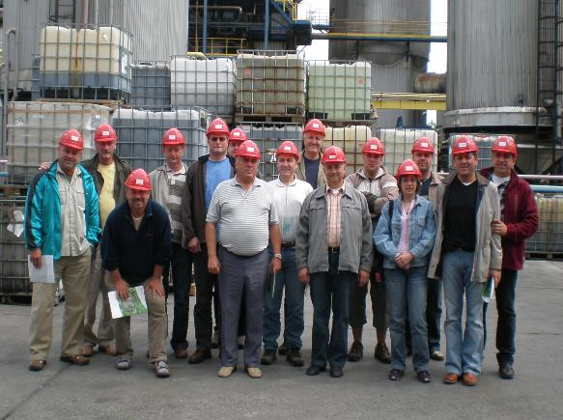
SPOLEK VEŘEJNĚ PROSPĚŠNÝCH SLUŽEB
Exkurze Maďarsko

Slide 43
SPOLEK VEŘEJNĚ PROSPĚŠNÝCH SLUŽEB
2010
Únor 2010 – byly předány podklady zástupci finančního ředitelství Brno k VÚC
29. – 30.4.2010 – proběhla 39. valná hromada ve Zlíně
Členská základna činila 111 členů
Vystoupil zástupce APWA Dwyne Kalynczak
4. – 5.5.2010 – účast zástupců ANS na Odpadových dnech v Ostravě
20. – 21.5.2010 – proběhl seminář EP v Břeclavi
31.5.2010 – proběhl seminář VZ v Třeboni
9. – 10.6.2010 – účast zástupců ANS na Odpadových dnech v Hradci Králové
16. – 19.9.2010 – proběhla odborná exkurze do Německa (IFAT Mnichov)
2. – 3.9.2010 – proběhl seminář BOZP a tenisový turnaj v Prostějově
16. – 18.10.2010 – proběhla odborná exkurze do Holandska (A-tec, DAF)
14. – 15.10.2010 – proběhla 40. valná hromada v Poštorné
Schválen příspěvek vystavovatelů na VH na 5 000,- Kč

Slide 44
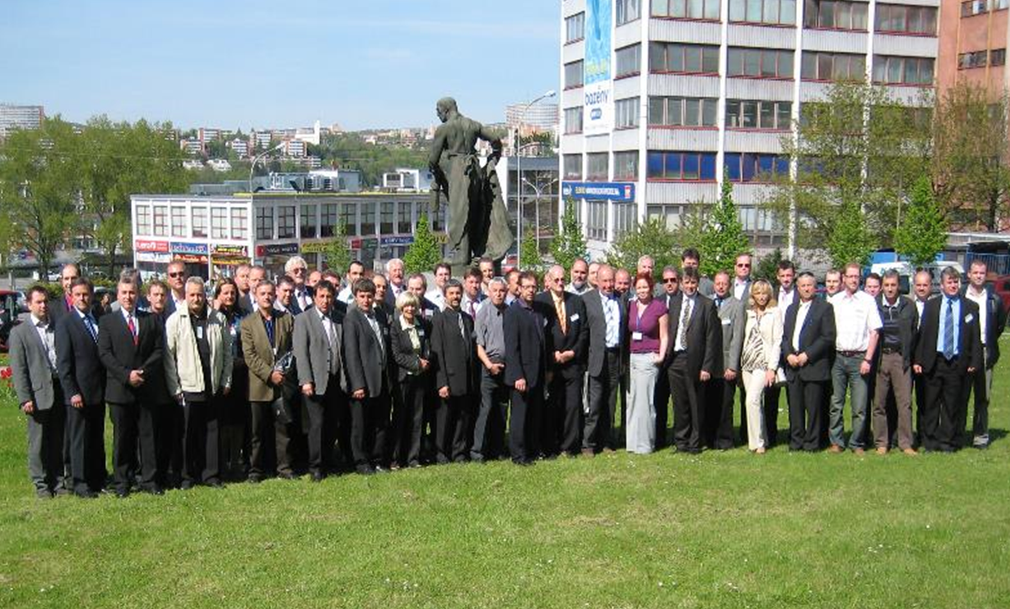
SPOLEK VEŘEJNĚ PROSPĚŠNÝCH SLUŽEB
Valná hromada Zlín

Slide 45
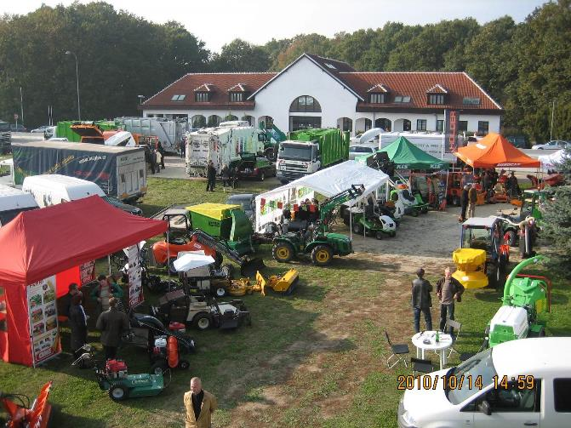
SPOLEK VEŘEJNĚ PROSPĚŠNÝCH SLUŽEB
Valná hromada Břeclav

Slide 46
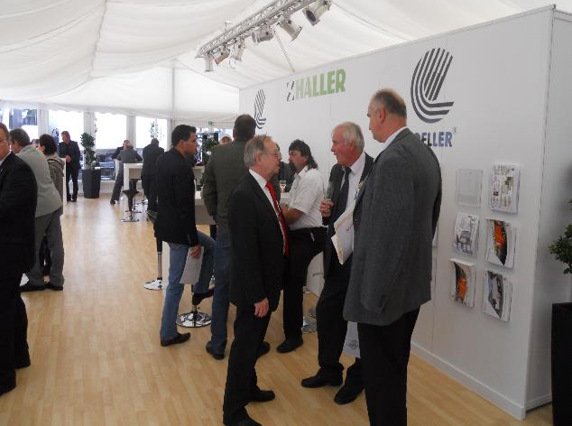
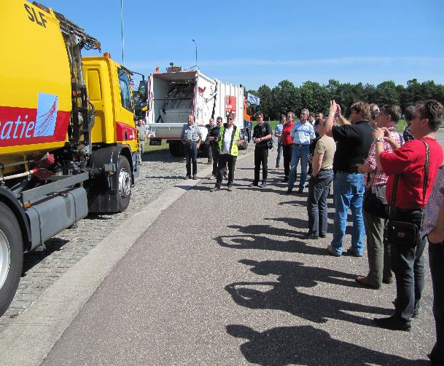
SPOLEK VEŘEJNĚ PROSPĚŠNÝCH SLUŽEB
Exkurze Německo
Exkurze Holandsko

Slide 47
SPOLEK VEŘEJNĚ PROSPĚŠNÝCH SLUŽEB
2011
Únor 2011 – proběhlo jednání ohledně VÚC na MF v Praze
14. – 15.5.2011 – proběhla 41. valná hromada ve Vyškově
Vystoupili zástupci APWA George Crombie, Ram Tesari a zástupce IMFA Ross Vincent
5. – 6.5.2011 – proběhl seminář EP v Poštorné
9. – 12.6.2011 – proběhl seminář VZ v Poštorné a exkurze v Rakousku
8. – 9.9.2011 – proběhlo školení BOZP a tenisový turnaj v Prostějově
19.9.2011 – Mynář Jaroslav se účastnil Rady pro odpadové hospodářství
29. – 30.9.2011 – proběhla 42. valná hromada v Mikulově
Členská základna činila 115 členů
Vystoupila zástupkyně SFŽP Monika Špačková
6. – 7.10.2011 proběhl seminář VO ve Velkých Pavlovicích
19. – 23.10.2011- proběhla odborná exkurze do Německa (Trier)
Příjmy SVPS byly 1 420 955,- Kč, Výdaje 1 423 453,- Kč

Slide 48
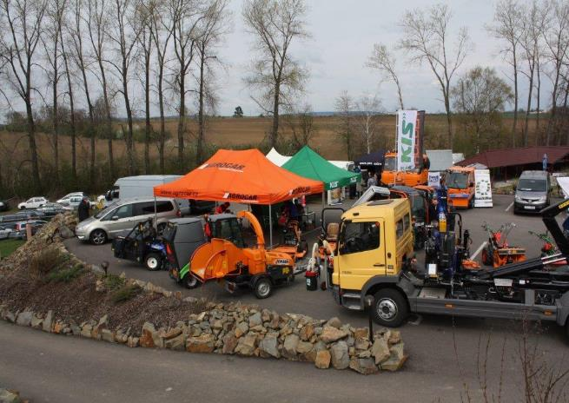
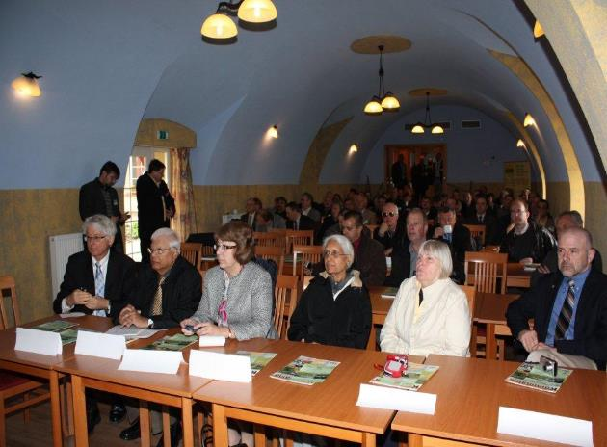
SPOLEK VEŘEJNĚ PROSPĚŠNÝCH SLUŽEB
Valná hromada Vyškov

Slide 49
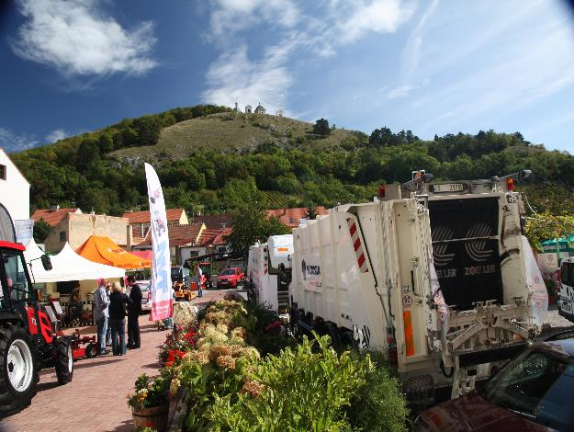
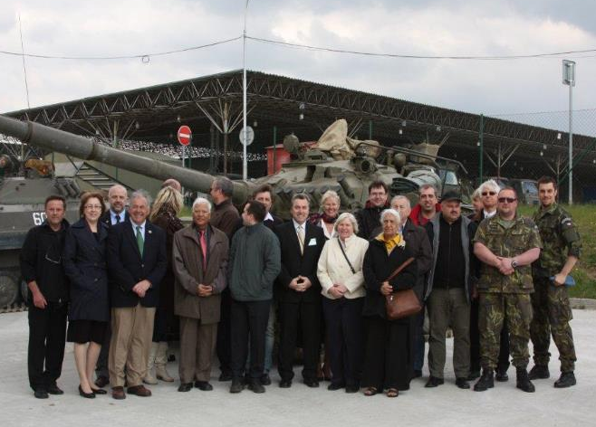
SPOLEK VEŘEJNĚ PROSPĚŠNÝCH SLUŽEB
VH Mikulov
Návštěva delegace APWA

Slide 50
SPOLEK VEŘEJNĚ PROSPĚŠNÝCH SLUŽEB
2012
2.2.2012 – proběhlo jednání představenstev SVPS a ZOVP k návštěvě Kongresu APWA, zájezdu na IFAT a společnému zasedání VH
15.3.2012 – proběhl seminář VZ v Třeboni
19. – 20.4.2012 – proběhla 43. valná hromada v Kopřivnici
Členská základna činila 116 členů
10. – 12.5.2012 – proběhla odborná exkurze do Německa (IFAT)
24. – 25.5.2012 – proběhl seminář EP v Poštorné
6. – 7.9.2012 – proběhlo školení BOZP a tenisový turnaj v Prostějově
18.9.2012 – proběhlo školení o veřejných zakázkách v Brně (Altego)
20.9.2012 – proběhlo setkání se zástupci SMO ČR a EKO-KOMU v Náměšti nad Osl. 11. – 12.10.2012 – proběhla 44. valná hromada ve Velké Bíteši
Vystoupil zástupce SMO ČR Pavel Drahovzal
Vystoupila zástupkyně EKO-KOMU Martina Vrbová
12.12.2012 - proběhlo jednání představenstev SVPS a ZOVP ve Skalici

Slide 51
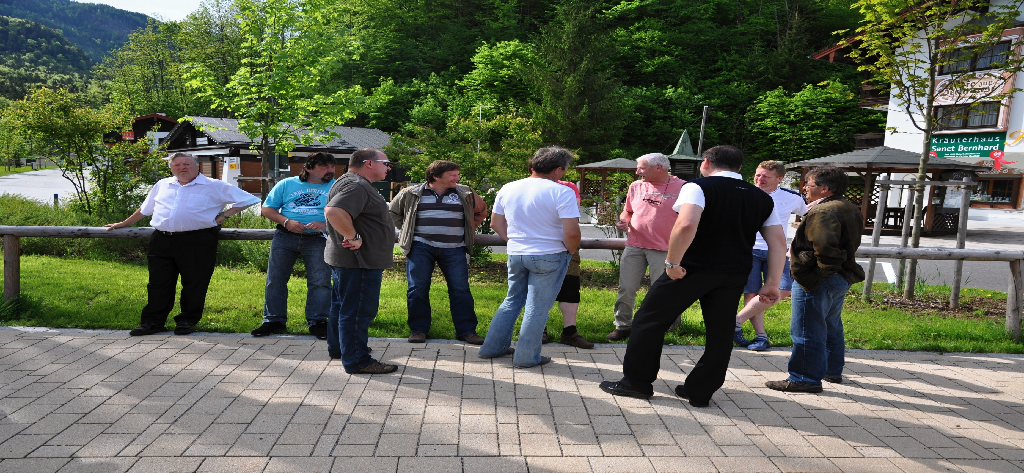
SPOLEK VEŘEJNĚ PROSPĚŠNÝCH SLUŽEB
Exkurze Německo

Slide 52
SPOLEK VEŘEJNĚ PROSPĚŠNÝCH SLUŽEB
2013
25. – 26.4.2013 – proběhla 45. valná hromada v Senci
Členská základna činila 113 členů
Schválen úvěr 150 000,- Kč pro společnost SUCO
23. – 24.5.2013 – proběhl seminář EP v Poštorné
28.5.2013 – Mynář Jaroslav se účastnil kulatého stolu k veřejným zakázkám
5. – 6.9.2013 – proběhlo školení BOZP a tenisový turnaj v Prostějově
20.9.2013 – pohřeb Petra Fialy
25. – 29.9.2013 – proběhla odborná exkurze do Německa
17. – 18.10.2013 – proběhla 46. valná hromada v Třeboni
Proběhly volby do představenstva
Předseda – Mynář Jaroslav (TS Velké Meziříčí)
Místopředseda – Kostelník František (TS Zlín)
Vedoucí sekce OH – Blahut Richard (Frýdecká skládka),Vedoucí sekce EP – Hyrš Miroslav (Tempos Břeclav)
Vedoucí sekce MK a VO – Gaizura Pavel (TS Bruntál), Vedoucí sekce VZ – Janíček Vladimír (TS Třeboň)
Vedoucí sekce Zahraničních vztahů – Hlavenka Tomáš (STKO Mikulov), členové – Janovský Jiří Březina Karel

Slide 53
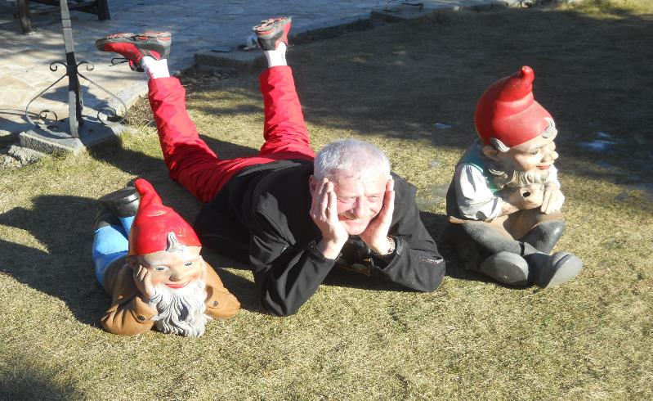
SPOLEK VEŘEJNĚ PROSPĚŠNÝCH SLUŽEB
Petr Fiala

Slide 54
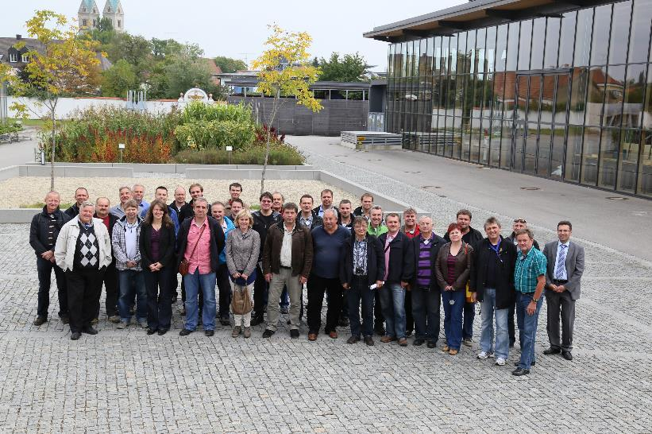
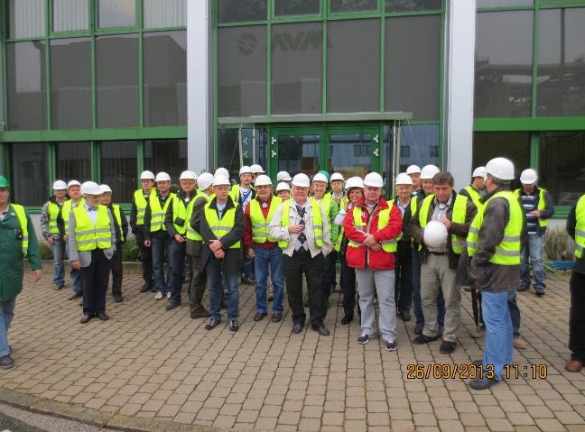
SPOLEK VEŘEJNĚ PROSPĚŠNÝCH SLUŽEB
Exkurze Německo

Slide 55
SPOLEK VEŘEJNĚ PROSPĚŠNÝCH SLUŽEB
2014
13.2.2014 – proběhl seminář k občanskému zákoníku v Poštorné
11.3.2014 – proběhlo setkání se zástupci SMO ČR a EKO-KOMU ve Velké Bíteši
13.3.2014 – Mynář Jaroslav se účastnil Rady pro odpadové hospodářství
10.4.2014 – Blahut Richard vystoupil s prezentaci v PS ČR o skládkách
24. – 25.4.2014 – proběhla 47. valná hromada ve Frýdku Místku
Vystoupil zástupce iniciativy Ukliďme Česko Roman Janoušek
11. – 12.9.2014 – proběhl seminář VZ v Rožnově a golfový turnaj v Staré Bystřici
30. – 31.10.2014 – proběhla 48. valná hromada v Brně
Byl schválen nový název Spolek veřejně prospěšných služeb a nové stanovy
17.12.2014 – proběhlo společné zasedání představenstev SVPS a ZOVP ve Skalici
Prosinec 2014 – byl proveden zápis do spolkového rejstříku
Příjmy SVPS byly 1 958 516,- Kč, Výdaje 1 736 854,- Kč

Slide 56
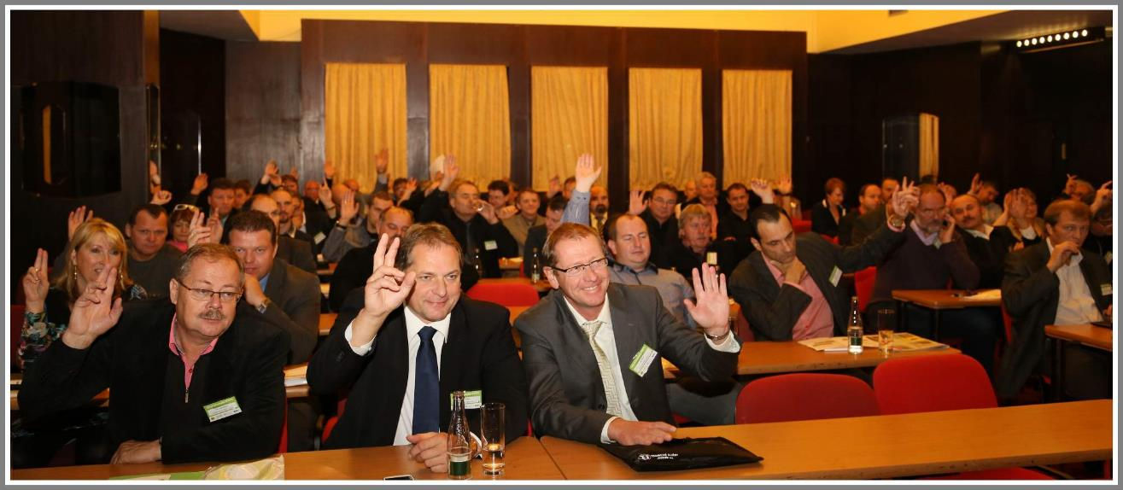
SPOLEK VEŘEJNĚ PROSPĚŠNÝCH SLUŽEB
Valná hromada Brno

Slide 57
SPOLEK VEŘEJNĚ PROSPĚŠNÝCH SLUŽEB
2015
13.3.2015 – proběhlo jednání pracovní skupiny pro OH ve Zlíně
24. – 25.4.2015 – proběhla 49. valná hromada ve Všemině
Vystoupil zástupce APWA Frank Pandulo
Vystoupil Daniel Šmíd etiketa chování zástupců společnosti
8. – 11.4.2015 – proběhla odborná exkurze do Německa
23. – 24.5.2015 – proběhl seminář EP v Poštorné
4. – 5.6.2015 – proběhlo školení VZ v Třeboni
3. – 4.9.2015 – proběhlo seminář BOZP, tenisový a golfový turnaj v Dolanech
23. – 25.9.2015 – proběhla odborná exkurze do Maďarska
22. – 23.10.2015 – proběhla 50. valná hromada v Milovech
Členská základna činila 115 členů
19.11.2015 – proběhlo setkání zástupců SVPS, SRVO a SKS v Praze
Příjmy SVPS byly 1 381 852,- Kč, Výdaje 1 360 267,- Kč

Slide 58
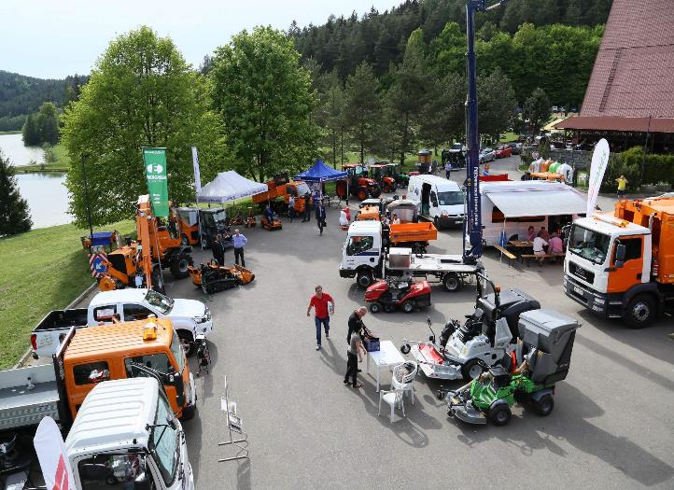
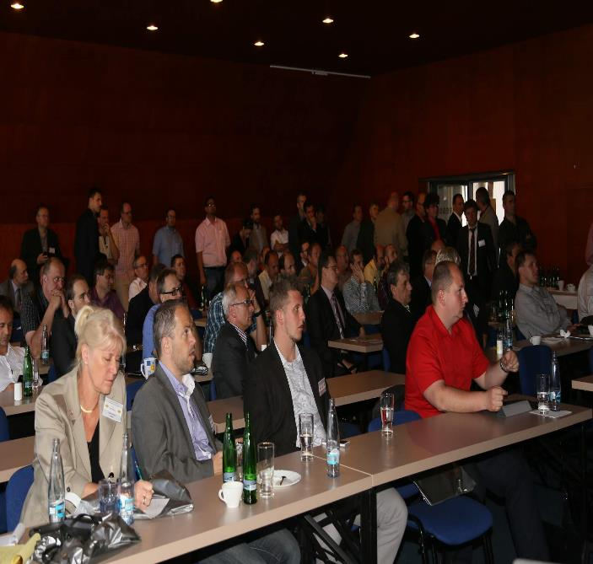
SPOLEK VEŘEJNĚ PROSPĚŠNÝCH SLUŽEB
Valná hromada Milovy

Slide 59
SPOLEK VEŘEJNĚ PROSPĚŠNÝCH SLUŽEB
2016
15.2.2016 – proběhlo jednání pracovní skupiny pro OH v Brně
7. – 8.4.2016 – proběhl seminář MK ve Velké Bíteši
18. – 23.4.2016 – proběhla odborná exkurze do Francie (Adacom)
5. – 6.5.2016 – proběhla 51. valná hromada v Luhačovicích
Členská základna činila 116 členů
Vystoupil zástupce SRVO Jiří Skála a předložil společné memorandum
Vystoupilo 42 zástupců výrobců a služeb
15. – 16.5.2016 – proběhl seminář SRVO v Milovech
20.5.2016 – proběhla odborná exkurze do Rakouska
1. – 2.9.2016 – proběhlo seminář BOZP, tenisový a golfový turnaj v Dolanech
5. – 6.10.2016 – proběhla 52. valná hromada v Ostravě
Členský příspěvek 7 000,- Kč, ostatní 15 000,- Kč. Vystavovatelé 5 000,- Kč
21.10.2016 – proběhl kongres SRVO v Zaječí s podpisem Memoranda
2.12.2016 – zaslán společný dopis ČAOH, SVPS a UZS ČR na MŽP k problematice výhřevnosti

Slide 60


SPOLEK VEŘEJNĚ PROSPĚŠNÝCH SLUŽEB
2016
Exkurze Francie

Slide 61
SPOLEK VEŘEJNĚ PROSPĚŠNÝCH SLUŽEB
2017
Únor 2017 – byly zrušeny VUC svozu domovního odpadu
20. – 21.4.2017 – proběhla seminář MK a střelecká soutěž ve Velké Bíteši
10. – 12.5.2017 – proběhl seminář EP v Poštorné
1. – 2.6.2017 – proběhla 53. valná hromada v Olomouci
Členská základna činila 117 členů
Miroslav Petřík (TS Olomouc) doplnil představenstvo
26. – 27.10.2017 – proběhl seminář SRVO v Táboře
7. – 8.9.2017 – proběhlo seminář BOZP, tenisový a golfový turnaj v Rožnově a v Telči
4. – 5.10.2017 – proběhla 54. valná hromada v Mušově
Členská základna činila 116 členů
Bylo schváleno čestné členství 6-ti členům
28. -29.11.2017 – proběhl seminář k GDPR ve Vyškově
Příjmy SVPS byly 1 241 127,- Kč, Výdaje 1 136 224,- Kč

Slide 62

SPOLEK VEŘEJNĚ PROSPĚŠNÝCH SLUŽEB
Valná hromada Mušov

Slide 63
SPOLEK VEŘEJNĚ PROSPĚŠNÝCH SLUŽEB
2018
Leden 2018 – zasláno na MŽP společné stanovisko ČAOH, SKS a SVPS k poplatkům
7.2.2018 – proběhlo zasedání pracovní skupiny pro OH v Olomouci
15.3.2018 – proběhl seminář k problematice odpadových softwarů ve Vyškově
9. – 11.4.2018 – proběhla odborná exkurze v Anglii
19.4.2018 – proběhlo jednání ze SMO v Praze o další spolupráci
24 – 25.4.2018 – proběhla 55. valná hromada v Přerově
Ladislav Cabicar, Miloslav Odvárka, Stanislav Křivý, Radek Lánský, Radoslav Němeček a Karel Březina převzali čestné členství
Richard Blahut byl schválen jako člen komise pro ŽP při SMO ČR
7.6.2018 – proběhlo zasedání pracovní skupiny pro OH v Brně
29.6.2018 – proběhlo jednání pracovní skupiny pro ŽP při SMO ČR v Praze
31.8.2018 – pohřeb Miloslava Odvárky
29.10. – 2.11.2018 – proběhla odborná exkurze do Izraele

Slide 64
SPOLEK VEŘEJNĚ PROSPĚŠNÝCH SLUŽEB
2018
18. – 19.10.2018 – proběhla 56. valná hromada v Milovech
Členská základna činila 116 členů
Členský příspěvek 8 000,- Kč, ostatní 16 000,- Kč. Vystavovatelé 6 000,- Kč
Byly schváleny změny stanov
Proběhly volby do představenstva
Předseda – Mynář Jaroslav (TS Velké Meziříčí)
Místopředseda a Vedoucí sekce OH – Blahut Richard (Frýdecká skládka))
Vedoucí sekce EP – Hyrš Miroslav (Tempos Břeclav)
Vedoucí sekce MK a VO – Gaizura Pavel (TS Bruntál)
Vedoucí sekce VZ – Kekrt Roman (TS Bystřice nad Pernštejnem)
Vedoucí sekce Zahraničních vztahů – Janovský Jiří (A-tec servis Frýdek Místek)
Členové – Jurenová Iveta (SAKO Brno), Frgal Václav (TS Bruntál) a Mudroch Antonín (Biopas Kroměříž)
Proběhly volby do kontrolní komise
Předseda – Jakůbková Kateřina (EKO-UNIMED Medlov)
Členové – Horčíková Gabriela (TS Moravská Třebová), Eder Josef (Služby města Jihlavy)
19.10.2018 – proběhl memoriál Miloslava Odvárky v golfu ve Svratce
1. – 2.11.2018 –proběhl kongres SRVO

Slide 65

SPOLEK VEŘEJNĚ PROSPĚŠNÝCH SLUŽEB
Čestní členové

Slide 66

SPOLEK VEŘEJNĚ PROSPĚŠNÝCH SLUŽEB
Miloslav Odvárka

Slide 67
SPOLEK VEŘEJNĚ PROSPĚŠNÝCH SLUŽEB
2019
20.2.2019 – proběhl kulatý stůl k problematice zálohování PET lahvi v Praze
25. – 26.4.2019 – proběhl kongres SRVO v Humpolci
Duben 2019 – byly zprovozněny nově webové stránky SVPS
14. – 16.5.2019 – proběhla odborná exkurze ve Švédsku
30 – 31.5.2019 – proběhla 57. valná hromada v Kroměříží
Členská základna činila 115 členů
12. – 13.9.2019 – proběhlo seminář BOZP, tenisový a golfový turnaj v Dolanech
30 – 31.5.2019 – proběhla 58. valná hromada v Jihlavě
KRK doplnil náhradník Gregor Pavel (Esko T Třebíč)
Daniel Šmíd vystoupil s přednáškou kultivovaný projev
24. – 25.10.2019 – proběhl kongres SRVO v Plzni
Příjmy SVPS byly 1 802 707,- Kč, Výdaje 1 782 361,- Kč

Slide 68


SPOLEK VEŘEJNĚ PROSPĚŠNÝCH SLUŽEB
Valná hromada Kroměříž

Slide 69


SPOLEK VEŘEJNĚ PROSPĚŠNÝCH SLUŽEB
Exkurze Švédsko
Valná hromada Jihlava

Slide 70
SPOLEK VEŘEJNĚ PROSPĚŠNÝCH SLUŽEB
2020
30.1.2020 – proběhl seminář VZ ve Vyškově
Duben 2020 – byly zajišťovány ochranné pomůcky pro členy SVPS
Duben 2020 – byl zrušen zájezd do Itálie
Květen 2020 – byla zrušena valná hromada v Malenovicích
18.6.2020 – proběhl střelecký a golfový turnaj v Jívoví a Dolanech
24.8.2020 – proběhl kulatý stůl k zálohování PET lahví v Praze
Srpen 2020 – byla zrušena valná hromada ve Zlíně
10.9.2020 – proběhl seminář EP v Poštorné
11.9.2020 – proběhla 59. valná hromada v Poštorné
Členská základna činila 114 členů
9.10.2020 – proběhl memoriálu Miloše Odvárky ve Svratce
31.10.2020 – proběhl online seminář k novému zákonu o odpadech
Příjmy SVPS byly 1 161 005,- Kč, Výdaje 852 933,- Kč

Slide 71

SPOLEK VEŘEJNĚ PROSPĚŠNÝCH SLUŽEB
Střelecká soutěž Véska

Slide 72
SPOLEK VEŘEJNĚ PROSPĚŠNÝCH SLUŽEB
2021
Leden 2O21 – byla podaná žádost na ministerstvo zdravotnictví ohledně přednostního očkovaní zaměstnanců odpadových firem
Leden 2O21 – proběhla jednání ohledně snížené sazby DPH u odpadů
Únor – 2021 – přišlo vyjádření GŘ Finanční správy ohledně DPH
Březen 2021 – probíhala jednání ohledně výmětů z třídících linek
9.6.2021 – proběhla Rada pro OH v Praze
10.6.2021 – proběhlo školení sekce EP v Poštorné
2. – 3.9.2021 – proběhlo seminář BOZP, tenisový a golfový turnaj v Dolanech
10.9.2021 – proběhlo školení sekce OH ve Vyškově
23. – 24.9.2021 – proběhla 60. valná hromada ve Zlíně
Členská základna činila 111 členů (přítomno 57)
František Kostelník převzal čestné členství
8.10.2021 – proběhl memoriálu Miloše Odvárky ve Svratce
Příjmy SVPS byly 1 802 707,- Kč, Výdaje 1 178 898,- Kč

Slide 73


SPOLEK VEŘEJNĚ PROSPĚŠNÝCH SLUŽEB
Valná hromada Zlín

